Slide 1
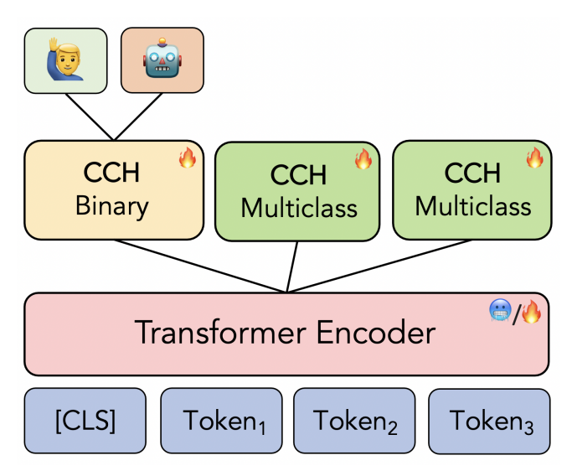
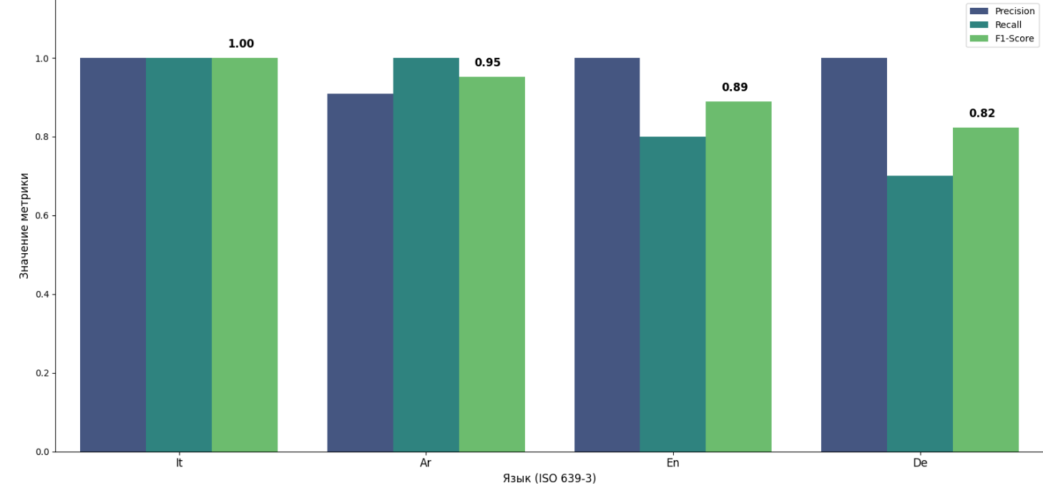
Мультиязычная детекция ИИ-текста: разработка архитектуры для существующих энкодеров
Детектор 2026 года gigacheck обучался на датасете для двух языков. Необходимо адаптировать его для мультиязычного детектирования ИИ текста. Одна из идей: после основной модели добавить головы, которые будут распознавать различные языки по отдельности.
Данная модель дает неплохие результаты на различных датасетах.
Проблема в том, что очень мало мультиязычных датасетов со сложными текстами.
Рис. 1. Принципиальная схема детектора
Рис. 2. Результат детектора на датасете SemEval-2024

